Slide 1
KELOMPOK 6
Ragil Setiawan
Muhamad Ma’ruf
Siti Roudhotul Janah
Nur Maya Bela S
Ferdhatama NH
Tika Sari

Slide 2
Fragment
Fragment adalah salah satu komponen antar muka (user interface ) yang merupakan sebuah bagian dari Activity, dapat disebut juga dengan nama Sub-Activity. Dalam Satu Activity juga ,sebuah fragment dapat diganti,ditambahkan dan dihapus,sesuai kebutuhan. Fragment dipengaruhi dari lifecycle (siklus hidup ) Activity , karna Fragment termasuk bagian dari Activity.

Slide 3
12 Method dari Fragment
onAttach(Activity) : digunakan untuk memanggil 1 kali ketika menempel di Activity.
onCreate(Bundle) : digunakan untuk mempersiapkan fragment.
onCreateView(LayoutInflater, ViewGroup, Bundle) : menciptakan dan menampilkan kembali secara hirarki View.
onActivityCreated(Bundle) : method ini dipanggil setelah method onCreate().
onViewStateRestored(Bundle) : digunakan untuk menyatakan informasi kepada fragment bahwa semua akan disimpan ke dalam state (layar) dari tampilan fragment secara hirarki yang telah dipulihkan.
.onStart() : digunakan untuk membuat fragment terlihat.
onResume() : digunakan untuk membuat fragment interaktif.
onPause() : digunakan jika fragment tidak lagi interaktif.
onStop() :digunakan jika fragment tidak lagi terlihat.
onDestroyView() : digunakan untuk membersihkan resources (sumber daya.
onDestroy() : digunakan untuk membersihkan akhir resources (sumber daya )dari layar fragment.
onDetach() : digunakan ketika fragment ,tidak lagi ada di Activity.

Slide 4
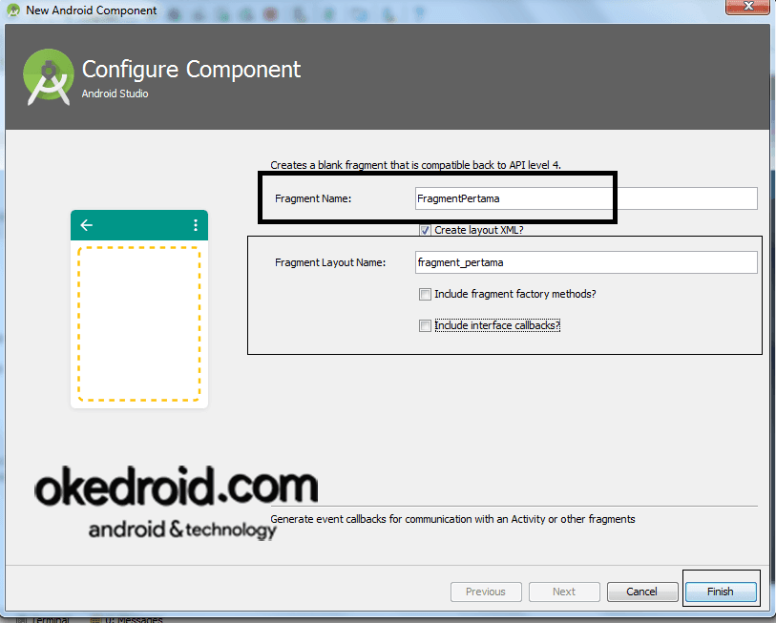
Membuat Fragment

Slide 5
Memanggil Fragment
FragmentManager fragmentManager = getSupportFragmentManager();
/* *getSupportFragmentManager = inisialisasi nilai FragmentManager untuk berinteraksi
dengan Activity saat ini
*/
FragmentTransaction transaction = fragmentManager.beginTransaction();
//memulai transaction fragment manager
FragmentPertama fragmentPertama = new FragmentPertama();
//membuat object fragmentPertama
transaction.add(R.id.frame_content, fragmentPertama);
//menambahkan fragment
transaction.addToBackStack("fragmentPertama");
//dapat menyimpan fragment ke dalam state ,ketika tombol back diklik
transaction.commit();
//mengeksekusi fragment transaction

Slide 6
Menambahkan Fragmen Ke Aktivitas
Deklarasikan fragmen dalam file layout aktivitas.
<?xml version="1.0" encoding="utf-8"?> <LinearLayout xmlns:android="http://schemas.android.com/apk/res/android" android:orientation="horizontal" android:layout_width="match_parent" android:layout_height="match_parent"> <fragment android:name="com.example.news.ArticleListFragment" android:id="@+id/list" android:layout_weight="1" android:layout_width="0dp" android:layout_height="match_parent" /> <fragment android:name="com.example.news.ArticleReaderFragment" android:id="@+id/viewer" android:layout_weight="2" android:layout_width="0dp" android:layout_height="match_parent" /> </LinearLayout>

Slide 7
Atau, secara programatis tambahkan fragmen ke ViewGroup yang ada.
FragmentManager fragmentManager = getFragmentManager(); FragmentTransaction fragmentTransaction = fragmentManager.beginTransaction();
ExampleFragment fragment = new ExampleFragment(); fragmentTransaction.add(R.id.fragment_container, fragment); fragmentTransaction.commit();

Slide 8
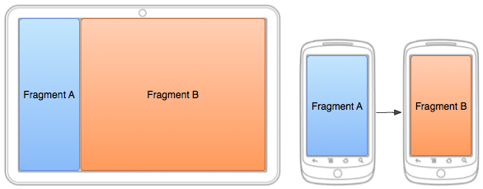
UI Flaxibel dengan Fragment

Slide 9
Dua fragmen yang ditampilkan dalam konfigurasi yang berbeda untuk aktivitas yang sama pada berbagai ukuran layar. Pada layar besar, kedua fragmen muat dari sisi ke sisi, tetapi pada perangkat handset, hanya satu fragmen muat dalam satu waktu, jadi fragmen harus menggantikan satu sama lain seiring pengguna bernavigasi.

Slide 10
Komunikasi Antar Fragment
Seringkali kita ingin satu 'fragment' untuk berkomunikasi dengan 'fragment' yang lain, contohnya untuk mengubah konten berdasarkan suatu 'event' user. Semua komunikasi 'fragment-ke-fragment' dilakukan melalui 'Activity' yang terasosiasi/terkait. Dua 'fragment' seharusnya tidak pernah berkomunikasi secara langsung.

Slide 11
Contoh komunikasi fragment ke activity
public class HeadlinesFragment extends ListFragment {
OnHeadlineSelectedListener mCallback;
public interface OnHeadlineSelectedListener {
public void onArticleSelected(int position); }
@Override public void onAttach(Activity activity) {
super.onAttach(activity);
try {
mCallback = (OnHeadlineSelectedListener) activity;
} catch (ClassCastException e) {
throw new ClassCastException(activity.toString()
+ " must implement OnHeadlineSelectedListener");
}
}
...
}

Slide 12
Referensi
https://developer.android.com/guide/components/fragments.html?hl=id
https://developer.android.com/training/basics/fragments/fragment-ui.html?hl=id
https://developer.android.com/training/basics/fragments/communicating.html?hl=id

